Slide 1
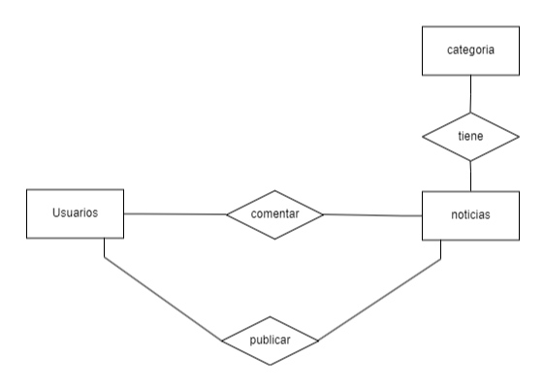
PK
1:N
1:N
PK
FK
FK
FK
1:N

